Slide 1
स्योभेल लोडर आदिको ड्राइभिङ सीप प्रशिक्षण पूरक पाठ प्रशिक्षणको लागी पावर पोइन्ट दस्ताबेज

Slide 2
भाग १ सामान्य नियम

Slide 3
अध्याय १ स्योभेल लोडर आदिको परिभाषा

Slide 4
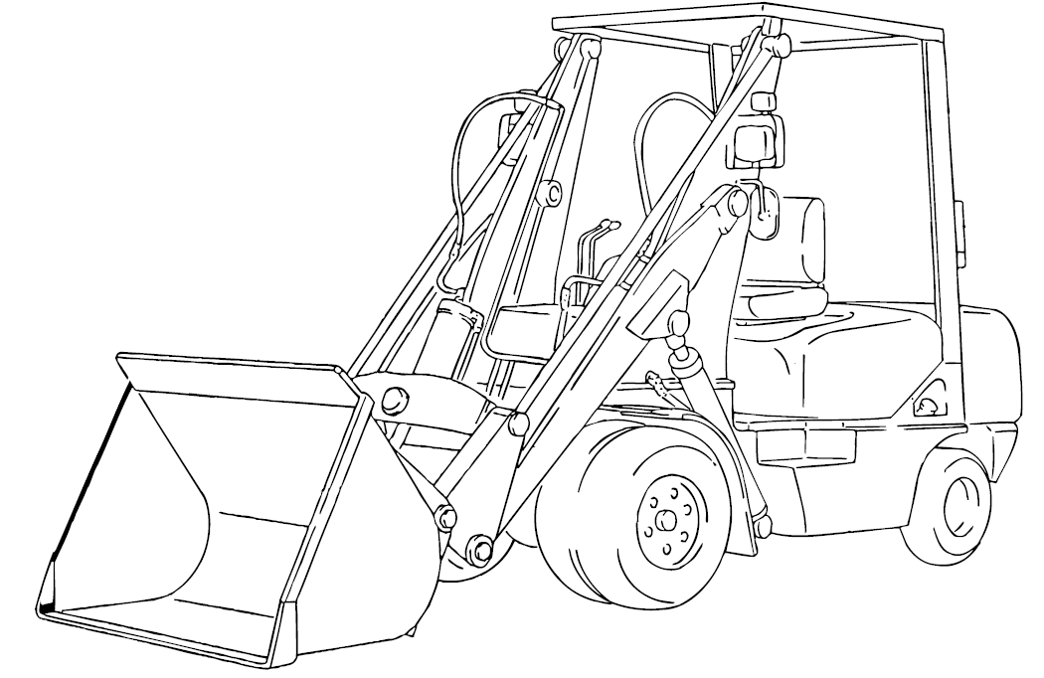
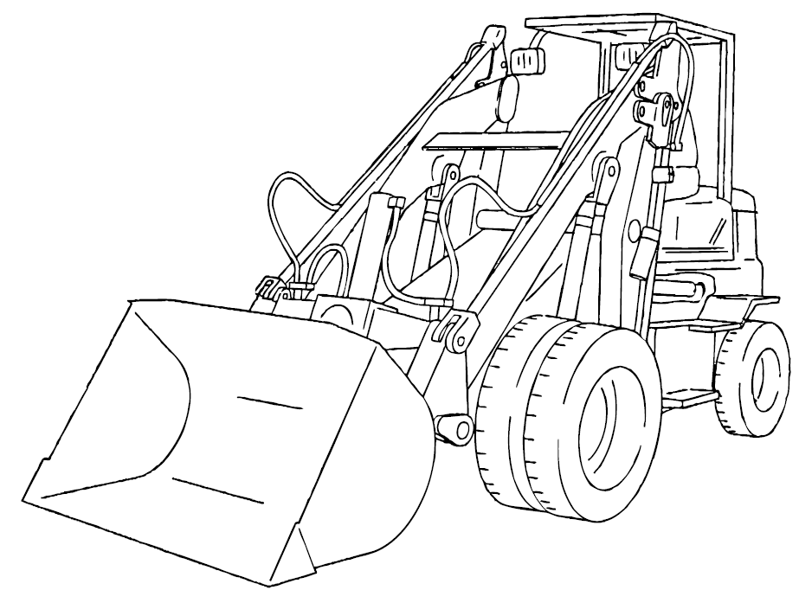
स्योभेल लोडर आदिको परिभाषा र विशेषता
चित्र १-१ स्योभेल लोडर (रिची/रिच,Reach) मेकानिजम बिना)
चित्र १-२ स्योभेल लोडर ((रिची/रिच,Reach) मेकानिजम सहित)
पाठ १३ पेज/पुरक पाठ ५ पेज

Slide 5
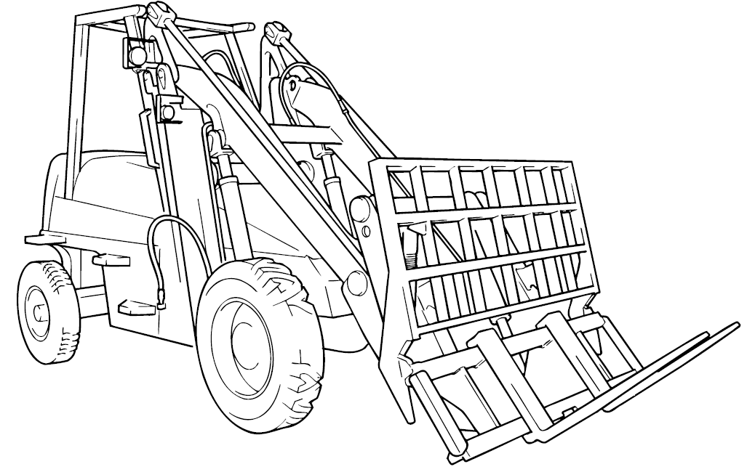
स्योभेल लोडर आदिको परिभाषा र विशेषता
चित्र १-३ फोर्क लोडर
पाठ १४ पेज/पुरक पाठ ५ पेज

Slide 6
स्योभेल लोडर आदिको परिभाषा र विशेषता
सन्दर्भ रेखाचित्र व्हील लोडर
पाठ छैन/पुरक पाठ ६ पेज

Slide 7
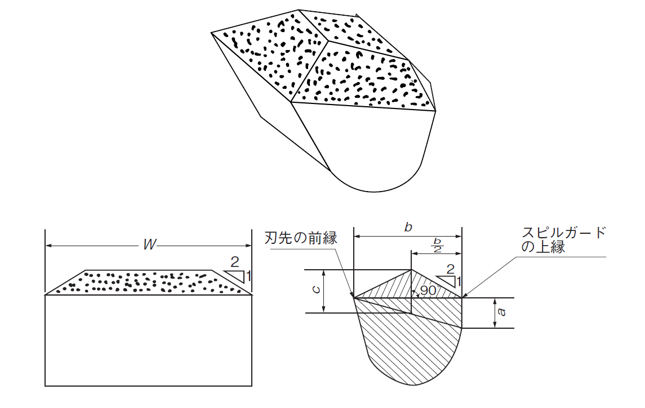
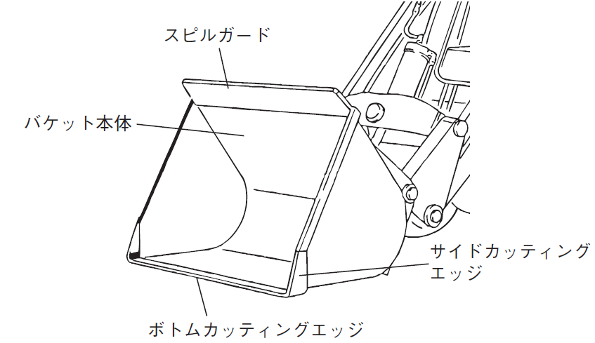
मुख्य निर्दिष्टीकरण र आयाम/dimension
स्पिल गार्ड
बकेट
स्पिल गार्डको
माथीको भाग
धारको अगडिको भाग
साइड कटिंग एड्ज़
बटम कटिंग एड्ज़
चित्र १-४ बकेट
चित्र १-५ I प्रकार बकेट
पाठ १६ पेज/पुरक पाठ ७ पेज

Slide 8
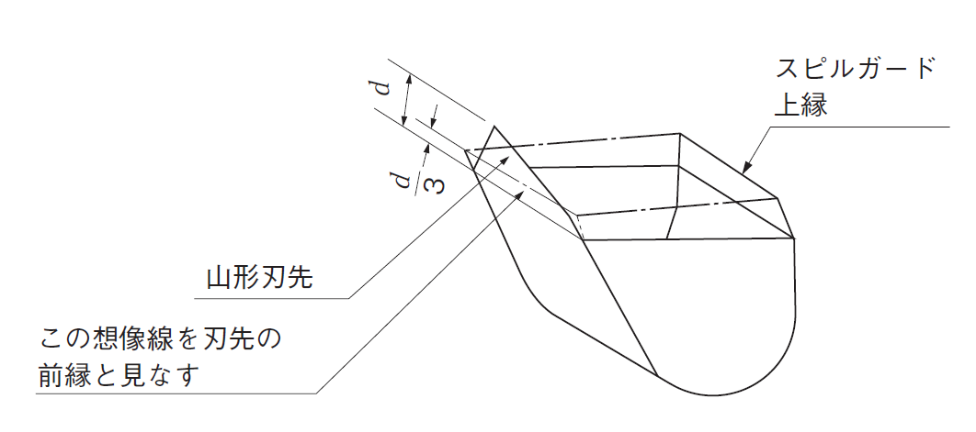
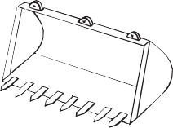
मुख्य निर्दिष्टीकरण र आयाम
तालिका १-२ बकेटको प्रकार र विशेषता
बकेटको प्रकार |  | संरचनात्मक सुविधाहरू
Ⅰ I प्रकार मानक बकेट |  | सबैभन्दा सामान्य आकार भएको सीधा किनारा भएको र पञ्जा नभएको।यो साना आकारका वस्तुहरू ह्यान्डल गर्न उपयुक्त भएकोले बालुवा, बजरी, माटो, आदि खनेर निकाल्ने कार्य गर्न को लागी उपयुक्त हुन्छ।
II प्रकार |  | I प्रकारको बकेट जस्तै, यो साना आकारका वस्तुहरू ह्यान्डल गर्न उपयुक्त छ तर अझ राम्रो खनेर निकाल्ने कार्य गर्नको लागि किनारामा पहाड जस्तो हुन्छ।
III प्रकार |  | I प्रकारको सीधा किनारामा नंग्रा जोडिएको बकेट हो र यो ठूला आकारका वस्तुहरू ह्यान्डल गर्न उपयुक्त भएकोले गिट्टी आदि खनेर निकाल्ने कार्य गर्न उपयुक्त हुन्छ।
IV प्रकार |  | II प्रकारमा पहाड जस्तो किनारामा नंग्राहरु जोडिएको बकेट भएकोले ठूला दाना भएका वस्तुहरूको राम्रो संग खनेर निकाल्ने कार्य सम्पादनको लागि उपयुक्त हुन्छ।
कम विशिष्ट गुरुत्वाकर्षण (चिप्स) भएका वस्तुहरूको लागि, एउटै आकार ठूलो क्षमताको साथ प्रयोग गर्न सकिन्छ। (विशेष उत्पादन)
स्पिल गार्डको मथिल्लो भाग
पहाड आकारको धारको टुप्पो
यो अनुमानित धारको
टुप्पोको अघिल्लो भाग
चित्र १-६ II प्रकार बकेट
पाठ १८ पेज/पुरक पाठ ८～९ पेज

Slide 9
भाग २ स्योभेल लोडर आदिको यात्रासँग सम्बन्धित उपकरणहरूको संरचना र ह्यान्डलिङ विधि बारेको ज्ञान

Slide 10
अध्याय १ संरचना

Slide 11
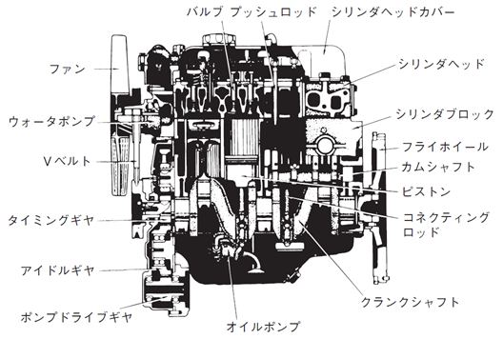
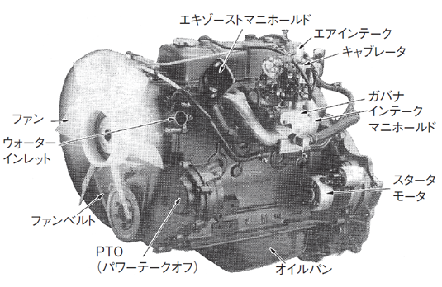
पावर मेसिन
भल्भ
बुशरड
सिलिंडर हेड कभर
फ्यान
सिलिंडर हेड
एकिजिस्ट मेनिफोल्ड
एयर इनटेक
कार्बोरेटर
वाटर पम्प
सिलिंडर ब्लॉक
फ्लाईव्हील
फ्यान
पिस्टन
V बेल्ट
गाबान
क्यामशाफ्ट
वाटर इन्लेट
टाइम गियर
कनेक्टिङरड
स्टार्ट मटर
फ्यान बेल्ट
आइडल गियर
PTO पावर टेकअफ
तेल प्यान
पम्प ड्राई गियर
क्र्याङ्क शाफ्ट
तेल पम्प
चित्र२-१ इन्जिनको संरचना
चित्र २-२ पेट्रोल इन्जिनको आवरण
पाठ ३१ पेज/पुरक पाठ ११～१२ पेज

Slide 12
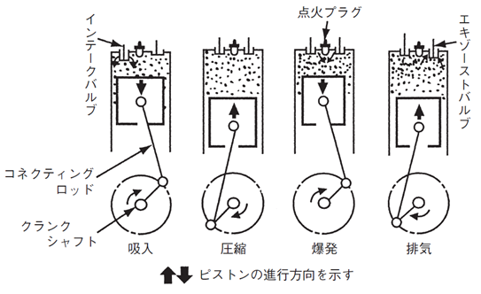
पावर मेसिन
इनटेक
भल्भ
स्पार्क प्लग
एकिजिस्ट भल्भ
कनेक्टिंग रड
क्र्याङ्क शाफ्ट
कम्प्रेसन
विस्फोट
निकास
इनटेक
पिस्टनको चल्ने दिसाको संकेत
चित्र २-३ फोर-स्ट्रोक पेट्रोल इन्जिनको प्रक्रिया रेखाचित्र
पाठ ३३ पेज/पुरक पाठ १२ पेज

Slide 13
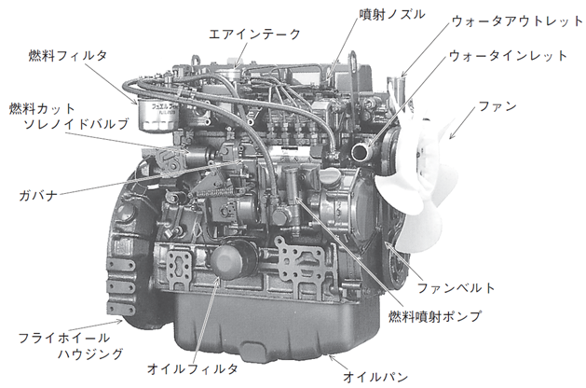
पावर मेसिन
इंजेक्शन नोजल
वाटर आउटलेट
एयर इनटेक
ईन्धन फिल्टर
वाटर इनलेट
ईन्धन कट सोरेनोईड भल्भ
फ्यान
गाबान
फ्यान बेल्ट
फलाई व्हील हाउजिंग
ईन्धन इंजेक्शन पम्प
तेल फिल्टर
तेल प्यान
चित्र २-४ डिजेल इन्जिनको आवरण
पाठ ३४ पेज/पुरक पाठ १४ पेज

Slide 14
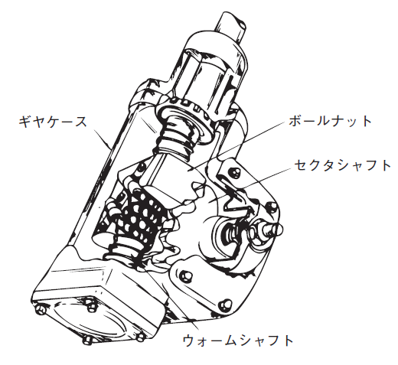
नियन्त्रण यन्त्र
गियर बक्स
बल नट
सेक्टर शाफ़्ट
वार्म शाफ़्ट
चित्र २-२४ स्टीयरिंग(स्टेयरिंग) रिड्यूसर
(बल नट प्रणाली)
पाठ ५२ पेज/पुरक पाठ १४ पेज

Slide 15
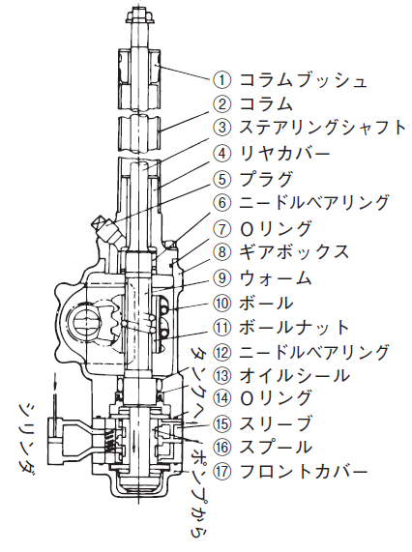
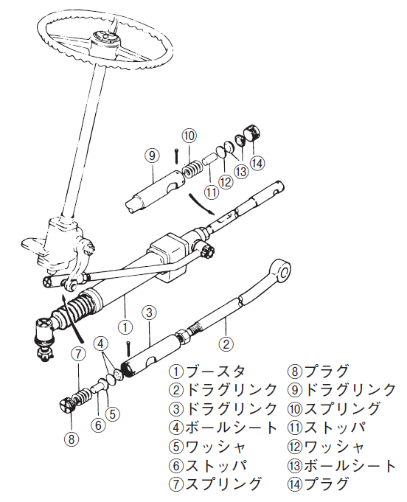
नियन्त्रण यन्त्र
१ कोरम बुश
२ कोरम
३ स्टेरिङ्ग शाफ़्ट
४ रिया कभर
५ प्लग
६ निडल बेरिंग
७ O रिंग
८ गियर बक्स
९ वार्म
१० बल
ट्यांक तिर
पम्प बाट
११ बल नट
१२ निडल बेरिंग
सिलिण्डर
१३ तेल टूल
१४ O रिंग
१.बूस्टर
८. प्लग
१५ सलिब्ब
२. ड्रगलिंक
९. ड्रगलिंक
१६ स्पिल
३.ड्रगलिंक
१०. स्प्रिंग
१७ फ़्रंट कबर
४. बलसिट
११. स्टोपर
५.वासर
१२.वासर
चित्र २-२५ अर्ध-अभिन्न प्रणाली
६. स्टोपर
१३. बलसिट
७. स्प्रिंग
१४. प्लग
चित्र २-२६ लिंकेज प्रणाली
पाठ ५३ पेज/पुरक पाठ १६~१७ पेज

Slide 16
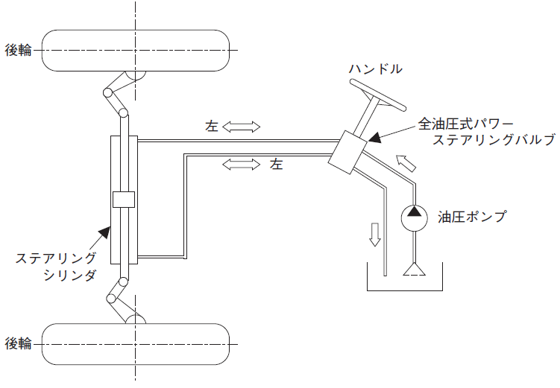
नियन्त्रण यन्त्र
पछाडीको पाँग्रा
हांडल
बायाँ
पूर्ण हाइड्रोलिक प्रणाली पावर
स्टीयरिङ स्टेयरिंग भल्भ
बायाँ
हाइड्रोलिक पम्प
स्टीयरिङ सिलिन्डर
स्टेयरिंग सिलिण्डर
पछाडीको पाँग्रा
चित्र २-२७ पूर्ण हाइड्रोलिक प्रणाली
पाठ ५४ पेज/पुरक पाठ १८ पेज

Slide 17
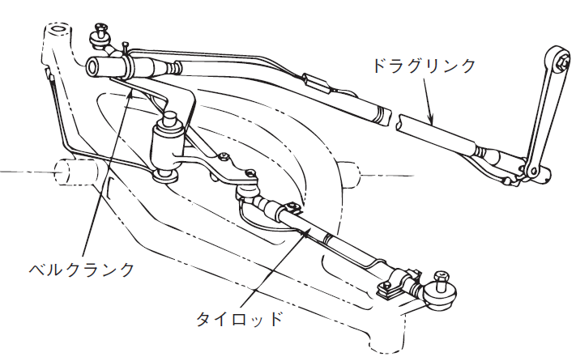
नियन्त्रण यन्त्र
ड्र्याग लिंक
बेल क्र्याङ्क
टाईरड
चित्र २-२८ ड्र्यागलिंक र टाईरड
पाठ ५५ पेज/पुरक पाठ १९ पेज

Slide 18
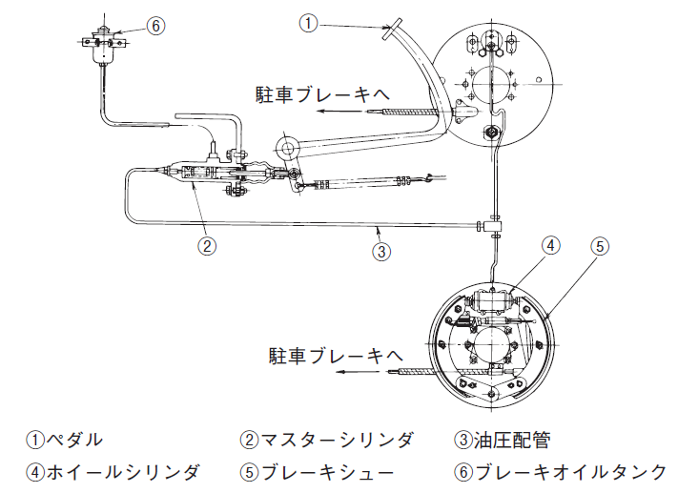
ब्रेकिङ यन्त्र
पार्किंग ब्रेक तिर
पार्किंग ब्रेक तिर
१ पेडल
२ मास्टर सिलिण्डर
३ हाइड्रोलिक पाइप
४ व्हील सिलिण्डर
५ ब्रेक रबर
६ ब्रेक तेल ट्यान्की
चित्र २-२९ फुटब्रेक (सर्भो बिनाको ड्रम प्रणाली ब्रेकको उदाहरण)
पाठ ५६ पेज/पुरक पाठ २० पेज

Slide 19
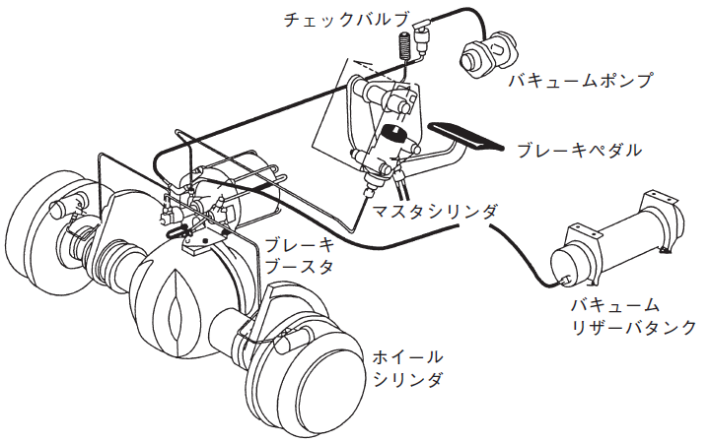
ब्रेकिङ यन्त्र
चेक भल्भ
भ्याकुम पम्प
ब्रेक पेडल
मास्टर सिलिण्डर
ब्रेक बुस्टर
भ्याकुम रिजर्भ ट्यांक
ह्वील सिलिण्डर
चित्र २-३० ब्रेक बूस्टरको उदाहरण (भ्याकुम सर्भो प्रणाली)
पाठ ५७ पेज/पुरक पाठ २१ पेज

Slide 20
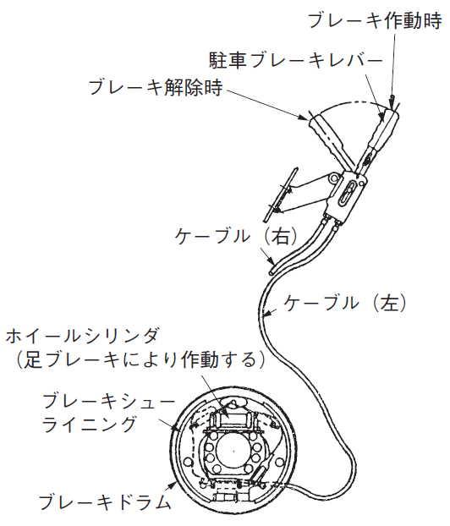
ब्रेकिङ यन्त्र
ब्रेक लगाएको अवस्था
पार्किङ ब्रेक लीभर
ब्रेक नलगाएको अवस्था
केबल(दायाँ)
केबल(बायाँ)
व्हील सिलिण्डर(फुट ब्रेक द्वारा संचालन)
ब्रेक रबर लाइनिंग
ब्रेक ड्रम
चित्र २-३१ आन्तरिक विस्तार प्रणाली ब्रेक (पार्किङ ब्रेकको दोहोरो प्रयोग)
पाठ ५८ पेज/पुरक पाठ २२ पेज

Slide 21
अध्याय २ प्रयोग विधि

Slide 22
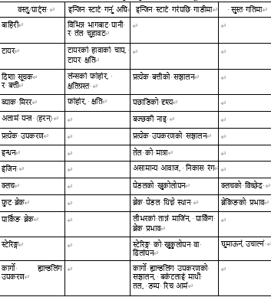
काम शुरु गर्नु अघिको ज्ञान
तालिका २-१ काम शुरु गर्नु अघिको निरीक्षण सूची
पाठ ६२ पेज/पुरक पाठ २४ पेज

Slide 23
नियमित स्व-निरीक्षण
तालिका २-२ पुन प्रयोग गर्ने बेलाको आत्म-निरीक्षण
पाठ ६३ पेज/पुरक पाठ २५ पेज

Slide 24
स्टार्टको सञ्चालन र ज्ञान
पेट्रोल इन्जिन प्रणालीको
कि(साँचो) लाई घुसाई, ON को स्थानमा घुमाउने
चित्र २-३३ पेट्रोल इन्जिन प्रणालीको स्टार्ट
डिजेल इन्जिन प्रणालीको (प्रिहिटिंग बत्ती बल्ले(बल्ने) प्रणाली) कि(साँचो) लाई GLOW को स्थान घुमाएर
प्रिहिटिंग सिग्नल लैम्प (बत्ती) बाल्ने
प्रिहिटिंग सिग्नल लैम्प (बत्ती)
चित्र २-३४ डिजेल इन्जिन प्रणालीको स्टार्ट (१)
डिजेल इन्जिन प्रणालीको (प्रिहिटिंग अटोमेटिक बत्ती बल्ले(बल्ने) प्रणाली) कि(साँचो) लाई ON को स्थानमा घुमाए पछी, प्रिहिटिंग सिग्नल लैम्प (बत्ती) आफै बल्ने साधन पनि छ
प्रिहिटिंग सिग्नल लैम्प (बत्ती)
चित्र २-३५ डिजेल इन्जिन प्रणालीको स्टार्ट (२)
पाठ ६५ पेज/पुरक पाठ २६ पेज

Slide 25
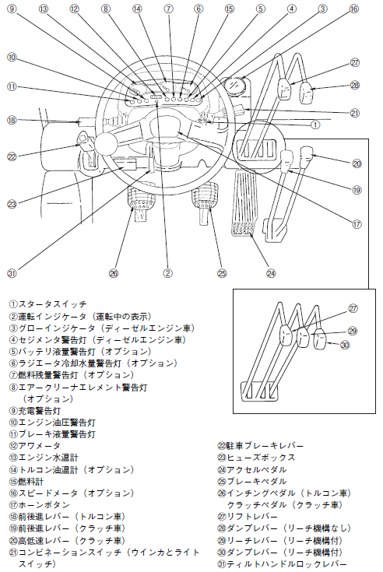
गुडाउन सुरु, ड्राइभिङको सञ्चालन र ज्ञान
१. स्टार्ट सुइच
२. ड्राइभ इंडिकेटर (ड्राइभको बेला देखिने)
३. ग्लो इंडिकेटर (डिजेल इंजिन साधन)
४. सेजमेंट संकेत बत्ती (डिजेल इंजिन साधन)
५. ब्याट्रीको पानीको संकेत बत्ती (विकल्प）
६. राजीयटरको पानीको संकेत बत्ती(विकल्प）
७. ईंधनको लेबल संकेत बत्ती (विकल्प）
८. हावा सफागर्ने तत्वको संकेत बत्ती (विकल्प）
९. ब्याट्री चार्जको संकेत बत्ती
१०. इंजिन हाइड्रोलिक संकेत बत्ती
२२. पार्किंग ब्रेक लिभर
११. ब्रेक तेल संकेत बत्ती
२३. फ्युज बक्स
१२. आवर मिटर
२४. आक्सेल पेडल
१३. इंजिन वाटर मिटर
२५. ब्रेक पेडल
१४. टोक़ कनवर्टर तेल मिटर
२६. इन्चिङ पेडल(टोक कनबर्टर साधन) क्लच पेडल(क्लच साधन)
१५. ईंधन मिटर
१६. स्पीड मिटर(विकल्प)
२७. लिफ्ट लिभर
१७. हरन बटन
२८. डंप लिभर(रिची मेकानिजम नभएको)
१८. अगाडी पछाडी लिभर(टोक कनबर्टर साधन )
२९. रिच लिभर(रिची मेकानिजम जडिएको)
१९. अगाडी पछाडी लिभर(क्लच साधन)
२०. गियर (क्लच साधन )
३०. डंप लिभर(रिची मेकानिजम जडिएको)
२१. कंबिनेशन सुइच(विनकर र लाइट सुइच)
३१. तिर्ट ह्यान्डल लक लिभर
चित्र २-३६ चालकको सिट (क्लच प्रणाली, ट्रोक कन्भर्टर प्रणाली)
पाठ ६७ पेज/पुरक पाठ २९ पेज

Slide 26
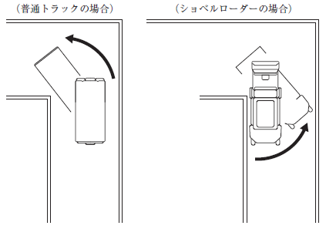
गुडाउन सुरु, ड्राइभिङको सञ्चालन र ज्ञान
साधारण ट्रकको अवस्था
स्योभेल लोडरको अवस्था
चित्र २-३७ घुमाउरो कुनामा घुमाउदा
पाठ ६९ पेज/पुरक पाठ ३० पेज

Slide 27
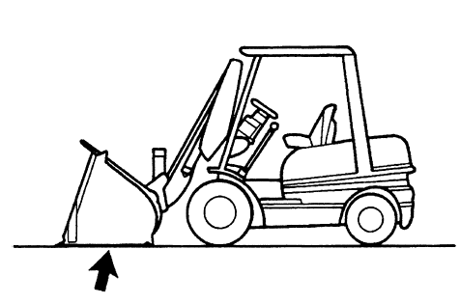
अस्थायी रोक/पार्किङको सञ्चालन र ड्राइभिङ समाप्त गर्दाको ज्ञान
चित्र २-३८ पार्किङ गर्दाको चित्र
पाठ ७१ पेज/पुरक पाठ ३२ पेज

Slide 28
ड्राइभिङ गर्दाको सावधानी
(१) लापरवाही गरेर सवारी चलाउनु हुँदैन ।
सवारी चलाउँदा समान रूपमा ध्यान दिनुस र सावधानीपूर्वक काम गर्नुस।क्षणभरको लापरवाहीले
विपत्ति निम्त्याउन सक्छ।
पाठ ७२ पेज/पुरक पाठ ३४ पेज

Slide 29
ड्राइभिङ गर्दाको सावधानी
(२) विचलित भएर गाडी चलाउनु हुँदैन ।
विचलित ड्राइभिङले दुर्घटनाह निम्त्याउन सक्ने भएकोले यात्राको दिशा तर्फ ध्यान दिएर आफ्नो वरपर काम गरिरहेका मानिसको नजिक पर्दा सावधान रहनुस।
पाठ ७२ पेज/पुरक पाठ ३४ पेज

Slide 30
ड्राइभिङ गर्दाको सावधानी
(३) सडकको सतहको अवस्था र पुलको क्षमता पहिल्यै जाँच गर्नुस।
शक्ति जाँच
पाठ ७२ पेज/पुरक पाठ ३४ पेज

Slide 31
ड्राइभिङ गर्दाको सावधानी
(४) बकेट वा सवारी साधनमा मानिसलाई बोकेर सबारी
गर्न हुन्न।
अकस्मात गाडी रोकिने सम्भावना हुँदा व्यक्तिगत चोटपटक लाग्ने कारण हुन सक्छ।
पाठ ७२ पेज/पुरक पाठ ३४ पेज

Slide 32
ड्राइभिङ गर्दाको सावधानी
(५) बकेट लाई आवस्यकता भन्दा माथि उठाएर सवारी चलाउनु हुँदैन।
(चाहे लोड गरिएको होस् वा अनलोड गरिएको होस्)
बकेट लाई तल राखेर आधारभूत दौडने मुद्रामा सवारी चलाउनुस।
पाठ ७३ पेज/पुरक पाठ ३५ पेज

Slide 33
ड्राइभिङ गर्दाको सावधानी
(६) चिप्लन सक्ने सडक सतहमा तीब्र गतिमा सवारी साधन चलाउने र उच्च गतिमा घुमाएर अचानक ब्रेक
लगाउनबाट जोगाउनुस।
पाठ ७३ पेज/पुरक पाठ ३५ पेज

Slide 34
ड्राइभिङ गर्दाको सावधानी
(७) ठाडो उकालोमा समकोणमा सबारी चलाउन हुँदैन।
गाडी चिप्लिएर पल्टने डर हुनसक्छ।
पाठ ७३ पेज/पुरक पाठ ३५ पेज

Slide 35
ड्राइभिङ गर्दाको सावधानी
(८) आगोको प्रयोग गर्दा सावधान रहनुहोस्।
गाडी नजिकै आगो ल्याउदा आगलागी हुने खतरा हुन्छ ।
पाठ ७३ पेज/पुरक पाठ ३५ पेज

Slide 36
ड्राइभिङ गर्दाको सावधानी
(९) १ गाडी भित्र बाहिर गर्दा सधैं गाडीमा हेरेर हंडल वा ग्रिपको प्रयोग गरी शरीरलाई सधैं ३ भंदा बढी ठाउँमा समात्नुस।
२ सवारी साधनमा उफ़्रेर चढ़ने र हामफाल्ने नगर्नुस।
३ सामान बोकेर चढ़ने ओर्लने नगर्नुस।
४ गल्तीले अपरेटिङ उपकरण नसमात्न सावधान रहनुस।
पाठ ७४ पेज/पुरक पाठ ३६ पेज

Slide 37
ड्राइभिङ गर्दाको सावधानी
(१०) अवरोधहरूबाट लागि सावधान रहनुहोस्।
अवरोधहरू भएको ठाउमा बकेट आदिले सवारी साधनहरू एकअर्कासँग नठोक्योस भन्नको लागी घुमाएर सबारी साधन चलाउनुस।
पाठ ७४ पेज/पुरक पाठ ३६ पेज

Slide 38
ड्राइभिङ गर्दाको सावधानी
(११) रातको समयमा ड्राइभिङको गति लाई पालना गर्नुस।
रातमा परिप्रेक्ष्य वा जमिनको उचाइको बारेमा भ्रम सिर्जना हुन सजिलो हुने भएकोले उज्यलो पुग्ने गतिमा सबारी साधन चलाउनुस।
पाठ ७४ पेज/पुरक पाठ ३६ पेज

Slide 39
ड्राइभिङ गर्दाको सावधानी
(१२) उठाएको बकेटको तल व्यक्तिलाई प्रवेश गर्न नदिनुस।
बकेटको संचालन गर्दा व्यक्तिगत चोट लाग्न सक्छ।
पाठ ७५ पेज/पुरक पाठ ३७ पेज

Slide 40
ड्राइभिङ गर्दाको सावधानी
(१३) गाडीको कार्यसम्पादनलाई पूर्ण रूपमा बुझ्नुहोस्।
थोक वस्तुहरू ओभरलोड हुने सम्भावना हुने भएकोले धेरै सामान (ओभरलोड) नगर्न सावधान रहनुस।
पाठ ७५ पेज/पुरक पाठ ३७ पेज

Slide 41
ड्राइभिङ गर्दाको सावधानी
(१४)एका तर्फ मात्र नपर्ने गरी लोड गर्नुहोस्।
यदि लोड एकतर्फी छ भने बायाँ दायाँको स्थिरता खराब हुनेछ र सवारी साधन र हाइड्रोलिक प्रणालीमा समस्या हुनेछ।
पाठ ७५ पेज/पुरक पाठ ३७ पेज

Slide 42
ड्राइभिङ गर्दाको सावधानी
उक्लने
(१५) उकालोमा सवारी चलाउँदा होसियार हुनुहोस्।
लोड गर्दा उकालोमा अगाडि र ओरालोमा पछाडि सबारी चलाउनुस।
गाडी खाली हुँदा उकालोमा पछाडि र ओरालोमा अगाडि सबारी चलाउनुस।
ओर्लने
पाठ ७५ पेज/पुरक पाठ ३७ पेज

Slide 43
भाग ३ कार्गो स्योभेल लोडर आदिको ह्यान्डलिङसँग सम्बन्धित उपकरणहरूको संरचना र ह्यान्डलिंग विधिहरू बारे ज्ञान

Slide 44
अध्याय १ संरचना

Slide 45
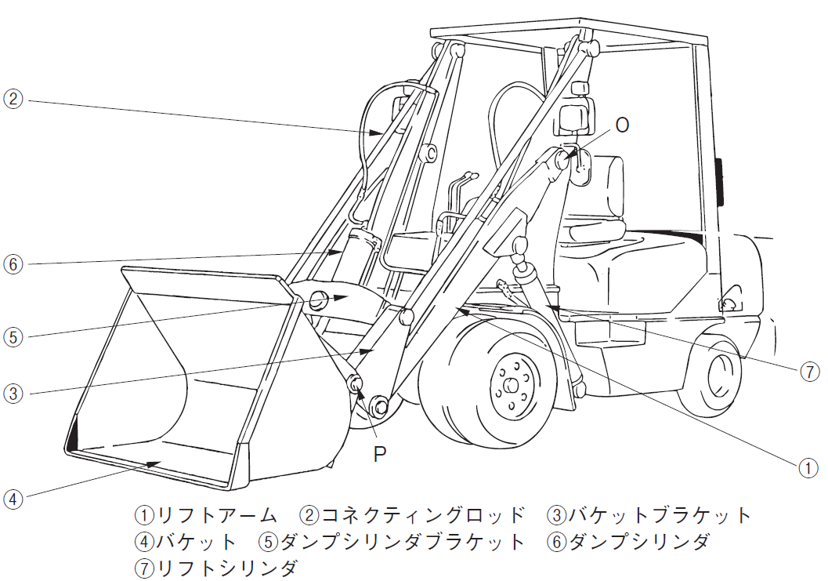
कार्गो ह्यान्डलिंग उपकरण
१)लिफ्ट आर्म
२) कनेकटिंग रड
३) बकेट ब्राकेट
४)बकेट
५) डम्प सिलिण्डर ब्राकेट ब्राकेट
६) डम्प सिलिण्डर
७)लिफ्ट सिलिण्डर
चित्र ३-१ स्योभेल लोडर कार्य उपकरण
पाठको पाना नं ७९/ पुरक पाठको पाना नं ३८

Slide 46
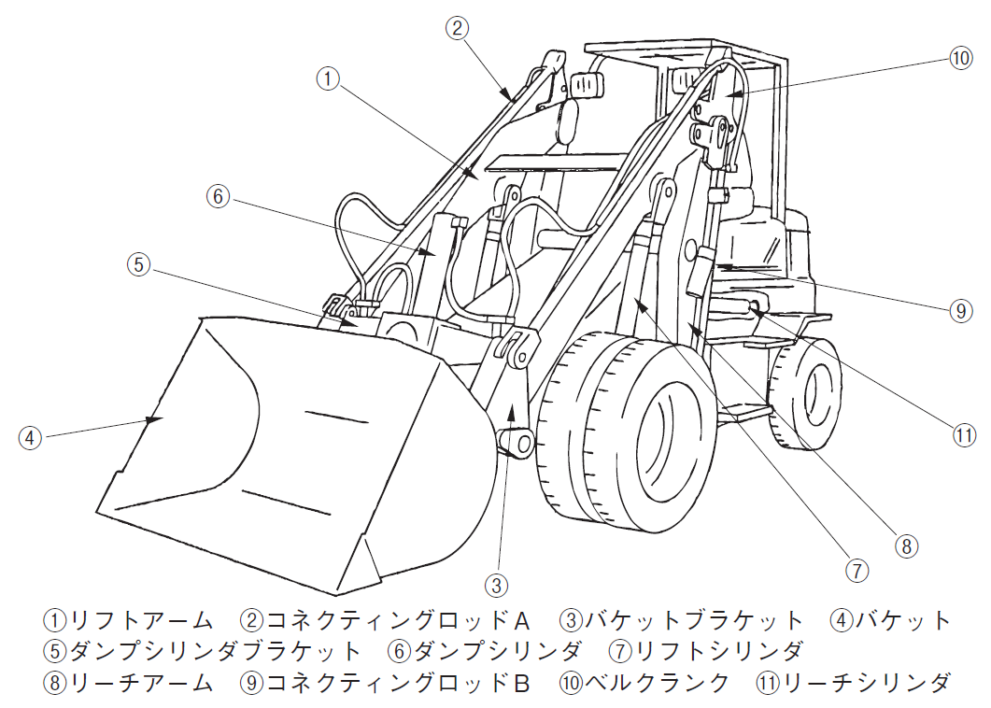
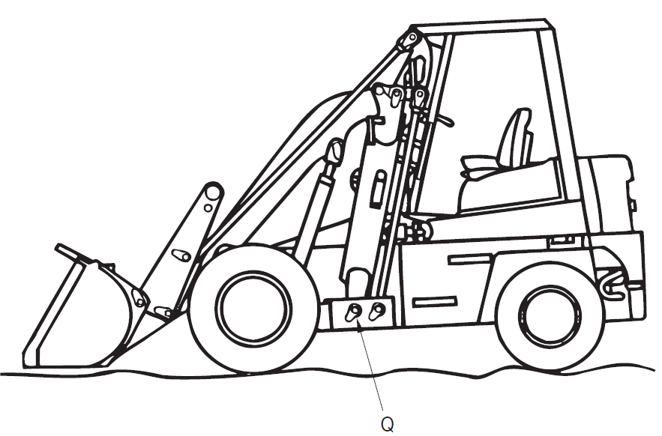
कार्गो ह्यान्डलिंग उपकरण
१) लिफ्ट आर्म
२) कनेकटिंग रड
३) बकेट ब्राकेट
४) बकेट
५) डम्प सिलिन्डर ब्राकेट ब्राकेट
६) डम्प सिलिण्डर
७)लिफ्ट सिलिण्डर
८) रिच आर्म
९) कनेकटिंग रड B
१०) बेल क्रांक
११) रिच सिलिण्डर
चित्र ३-२ रिची संयन्त्र जडित स्योभेल लोडर कार्य उपकरण
पाठको पाना नं ८१/ पुरक को पाना नं ३९

Slide 47
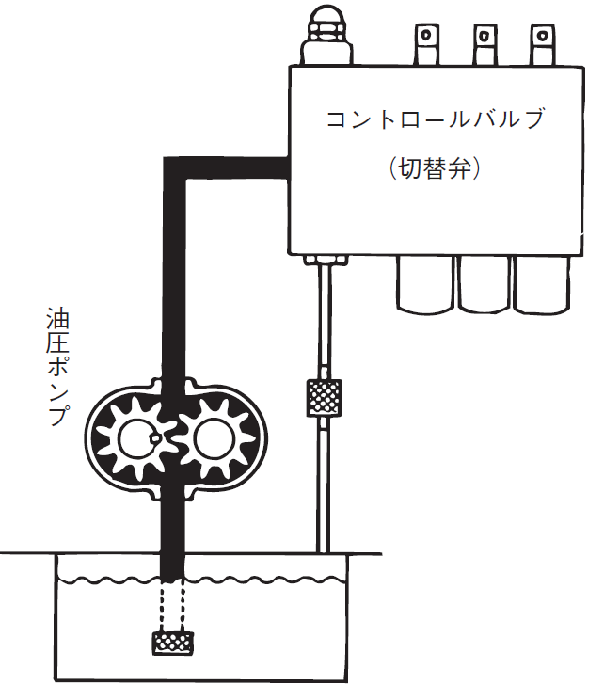
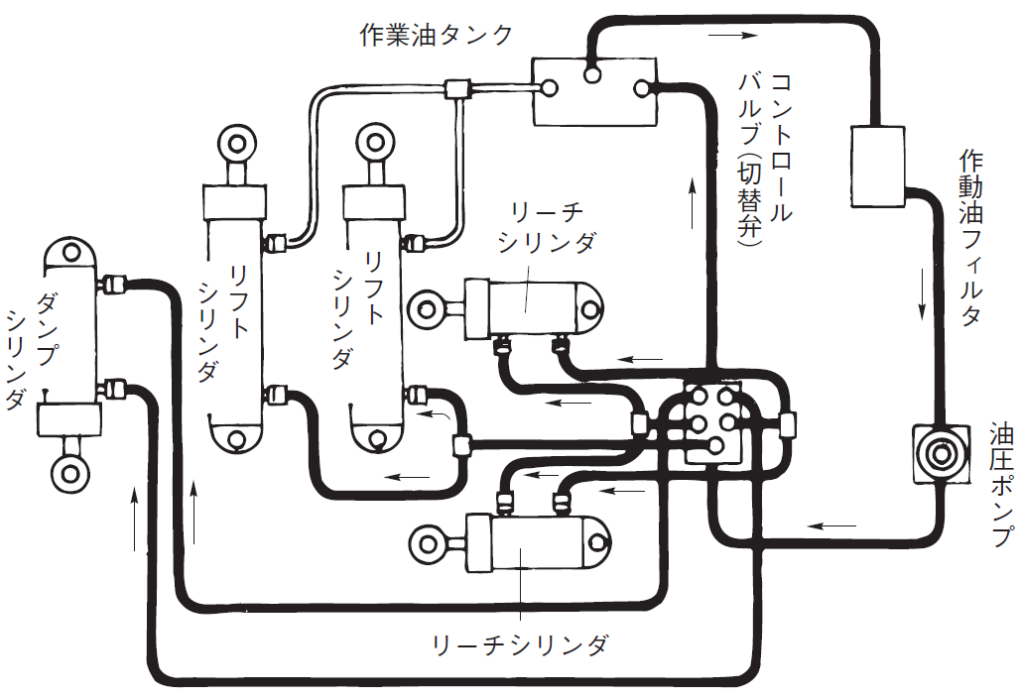
हाइड्रोलिक प्रणाली
ओईल ट्यांक
कंट्रोल भल्भ (सिफ्ट भल्भ
कंट्रोल भल्भ
(सिफ्ट भल्भ)
ओईल फिल्टर
लिफ्ट सिलिण्डर
लिफ्ट सिलिण्डर
रिच सिलिण्डर
डंप सिलिण्डर
हाइड्रोलिक पम्प
हाइड्रोलिक पम्प
रिच सिलिण्डर
चित्र ३-३ स्योभेल लोडर हाइड्रोलिक प्रणाली रेखाचित्र
चित्र ३-४ हाइड्रोलिक पम्प
पाठको पाना नं ८२/ पुरक पाठको पाना नं ४१~४२

Slide 48
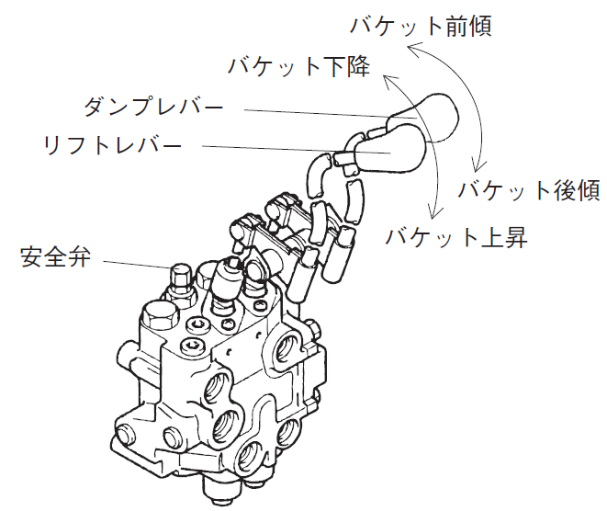
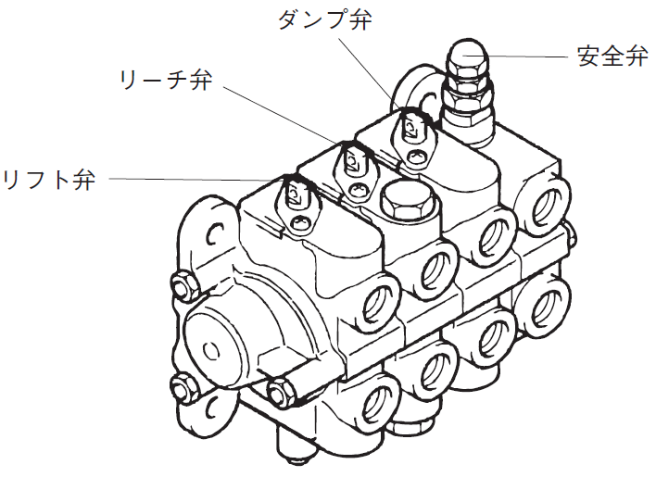
हाइड्रोलिक प्रणाली
बकेट अगाडी
डंप भल्भ
बकेट झर्ने
सेफ्टी भल्भ
डंप लिभर
रिच भल्भ
लिफ्ट लिभर
बकेट पछाडी
लिफ्ट भल्भ
सेफ्टी भल्भ
बकेट उठ्ने
चित्र ३-५ नियन्त्रण भल्भ
(डबल・ मानक प्रकार)
चित्र ३-६ नियन्त्रण भल्भ
(ट्रिपल ・ रिच प्रकार
पाठको पाना नं ८४/ पुरक पाठको पाना नं ४१~४२

Slide 49
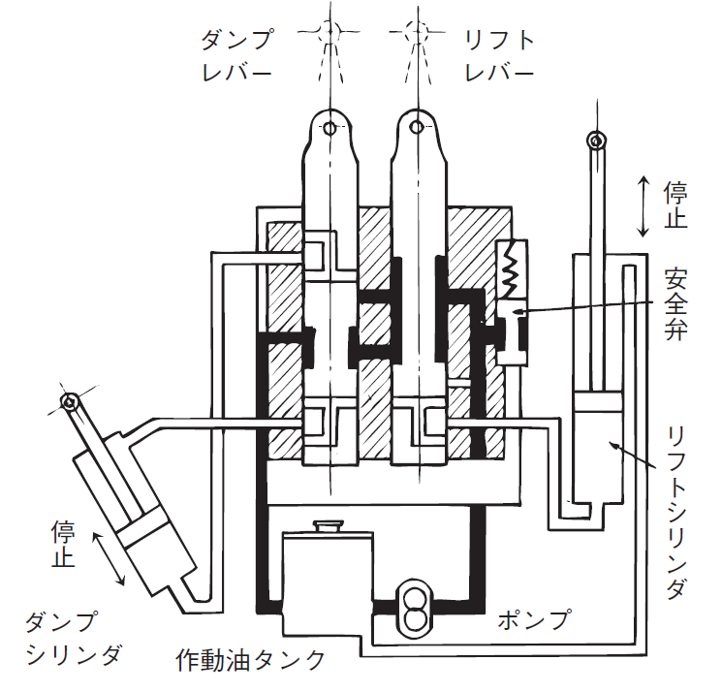
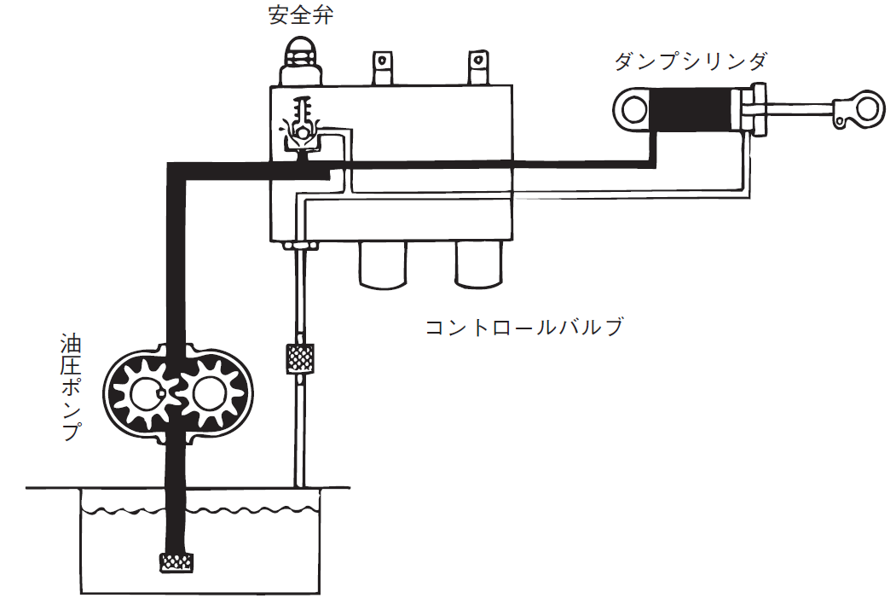
हाइड्रोलिक प्रणाली
सेफ्टी भल्भ
डंप लिभर
लिफ्ट लिभर
डंप सिलिण्डर
बन्द
सेफ्टी भल्भ
हाइड्रोलिक पम्प
कंट्रोल भल्भ
लिफ्ट सिलिण्डर
बन्द
पम्प
डंप सिलिण्डर
ओईल ट्यांक
चित्र ३-७ सेफ्टी भल्भको सञ्चालन
चित्र ३-८ न्यूट्रल अबस्थाको नियन्त्रण भल्भ सञ्चालन रेखाचित्र
पाठको पाना नं ८५/ पुरक पाठको पाना नं ४२~४३

Slide 50
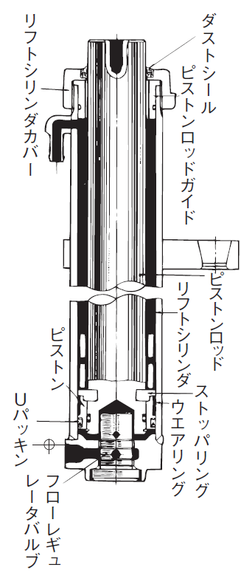
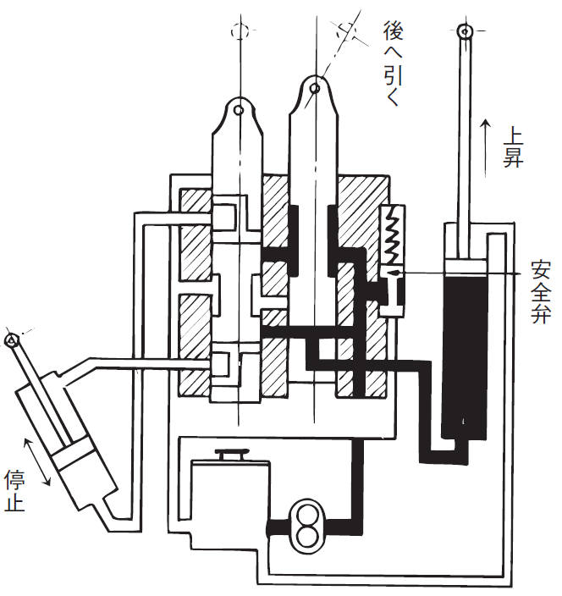
हाइड्रोलिक प्रणाली
लिफ्ट सिलिण्डर कभर
डस्ट टूल
पछाडी तान्ने
पिस्टन रड गाइड
माथी उठ्नु
सेफ्टी भल्भ
लिफ्ट सिलिण्डर
पिस्टन रड
पिस्टन
U रबर सिल
बन्द
उयर रिंग
स्टपर रिंग
फ्लो रेग्युलेटर भल्भ
चित्र ३-९ लिफ्ट उठाएको अवस्थाको नियन्त्रण भल्भको सञ्चालन रेखाचित्र
चित्र ३-१० लिफ्ट सिलिण्डर
पाठको पाना नं ८६/ पुरक पाठको पाना नं ४३~४४

Slide 51
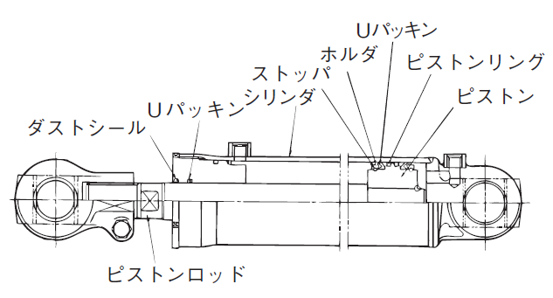
हाइड्रोलिक प्रणाली
U रबर सिल
स्टोपर
होल्डर
पिस्टन रिंग
U रबर सिल
सिलिण्डर
पिस्टन
डस्ट टूल
पिस्टन रड
चित्र ३-११ रिची र डम्प सिलिन्डर
पाठको पाना नं ८७/ पुरक पाठको पाना नं ४४

Slide 52
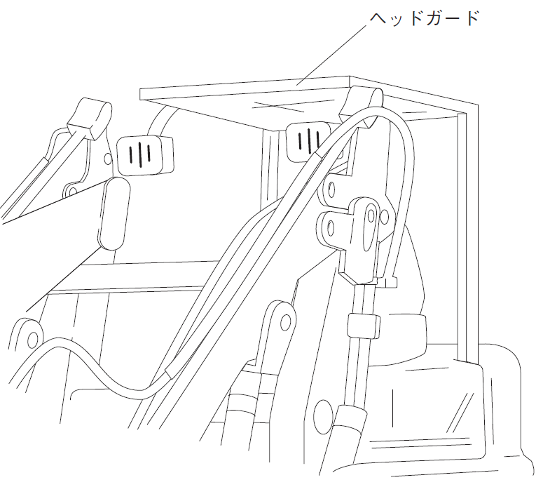
हेड गार्ड
हेड गार्ड
चित्र ३-१२ हेड गार्ड
पाठको पाना नं ८८/ पुरक पाठको पाना नं ४५

Slide 53
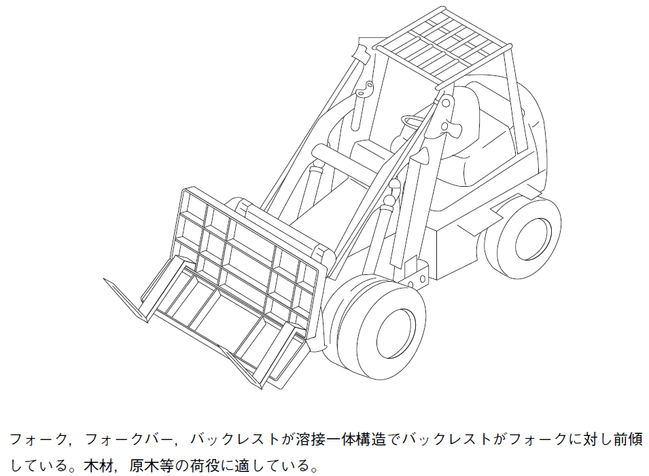
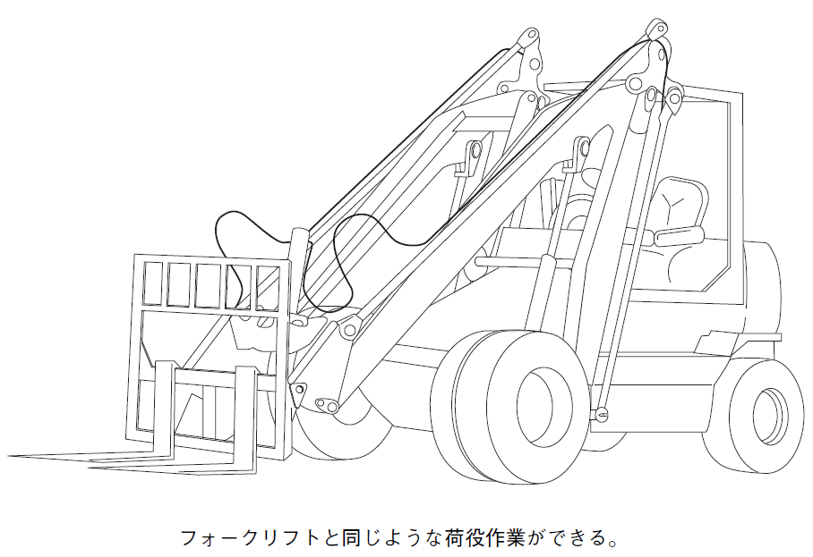
फोर्क लोडर
फोर्क लिफ्टले जस्तै लोडिंग कार्य गर्न सक्ने
फोर्क, फोर्क बार, ब्याक रेस्टलाई वेल्डिंग गरेर एकीकृत संरचनाले ब्याक रेस्टले फोर्क भंदा अगाडि
झुकाएको छ। काठ आदि कार्य प्रयोजनको लागी उपयुक्त छ।
चित्र ३-१३ प्यालेट फोर्क
चित्र ३-१४ तिखो कोण डम्पिङ फोर्क
पाठको पाना नं ८९/ पुरक पाठको पाना नं ४६

Slide 54
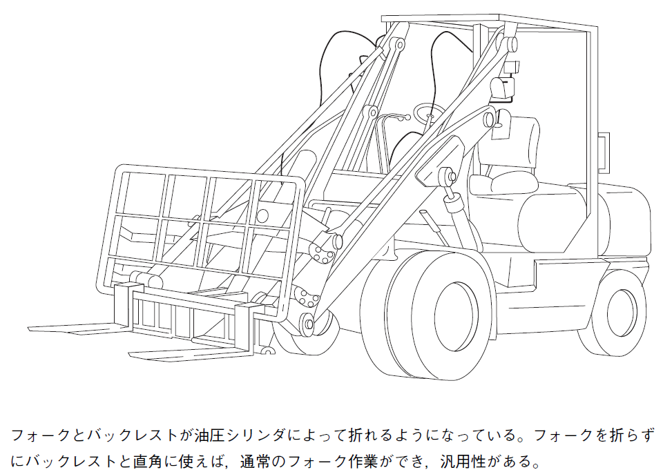
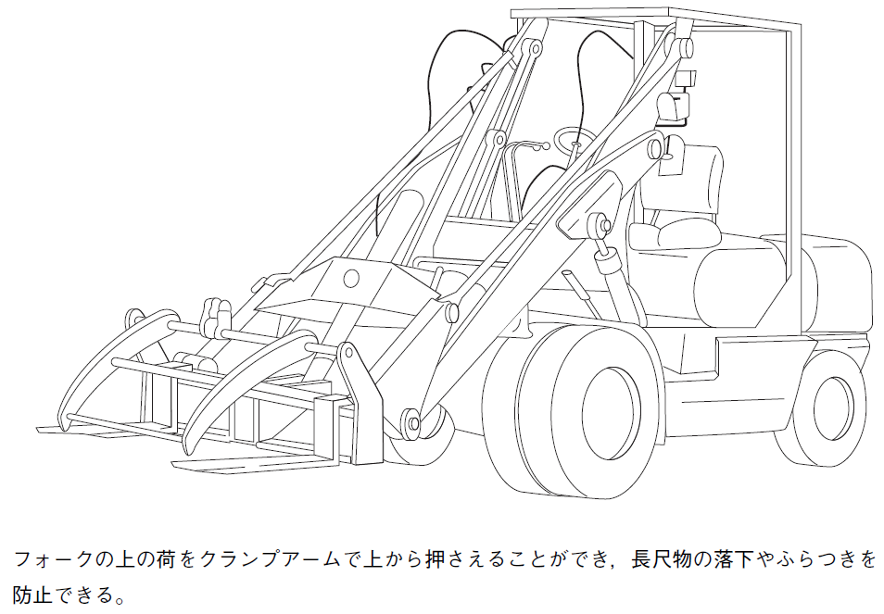
फोर्क लोडर
फोर्क र ब्याक रेस्टलाई हाइड्रोलिक सिलिण्डरको सहायताले बंगाएको छ। फोर्कलाई नभाँची ब्याक रेस्टसंग ठाडो कोणमा प्रयोग गरेमा, सामान्य फोर्कको कार्य गर्न सकिने,दोहोरो भुमिका रहेको छ।
फोर्कको माथीको भार लाई क्लाम्प आर्मले माथी बाट थिच्न सक्ने भएकोले लामो सामान लाई झर्न वा धलमल हुन बाट बचाउछ।
चित्र ३-१५ हिङ्ग्ड फोर्क
चित्र ३-१६ लग फोर्क
पाठको पाना नं ९०/ पुरक पाठको पाना नं ४७

Slide 55
अध्याय २ प्रयोग विधि

Slide 56
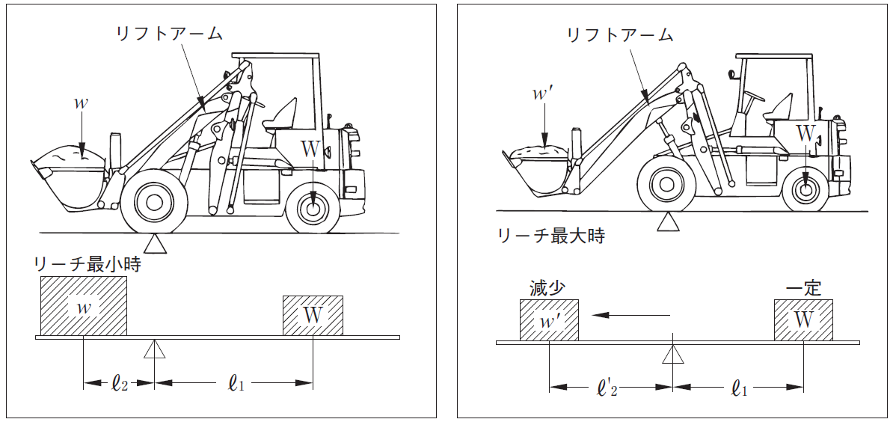
भार र साधनको स्थिरता
लिफ्ट आर्म
लिफ्ट आर्म
रिच न्युनतम भएको अवस्था
रिच अधिकतम भएको अवस्था
घट्ने
यथावत
चित्र ३-२५ भार र साधनको स्थिरता
पाठको पाना नं ९८/ पुरक पाठको पाना नं ४९

Slide 57
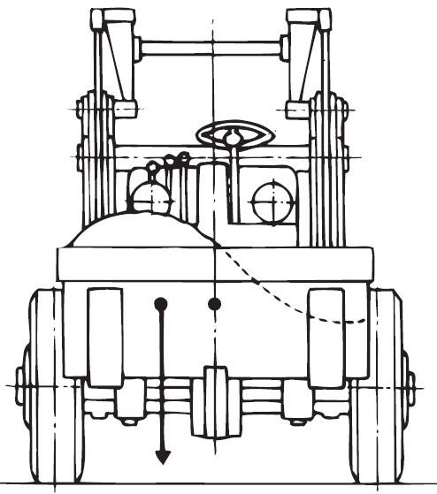
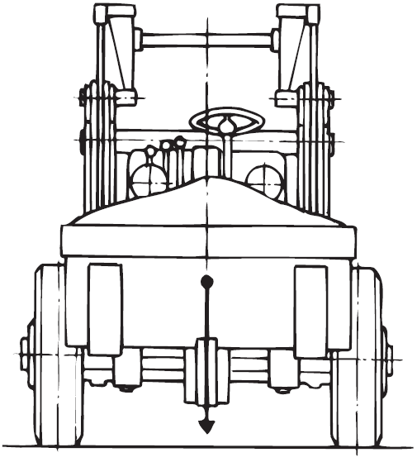
भार र साधनको स्थिरता
चित्र ३-२६ दायाँ बायाँ विलक्षणता
चित्र ३-२७ गुरुत्वाकर्षणको केन्द्र रेखासँग मिलान
पाठको पाना नं ९९/ पुरक पाठको पाना नं ५०

Slide 58
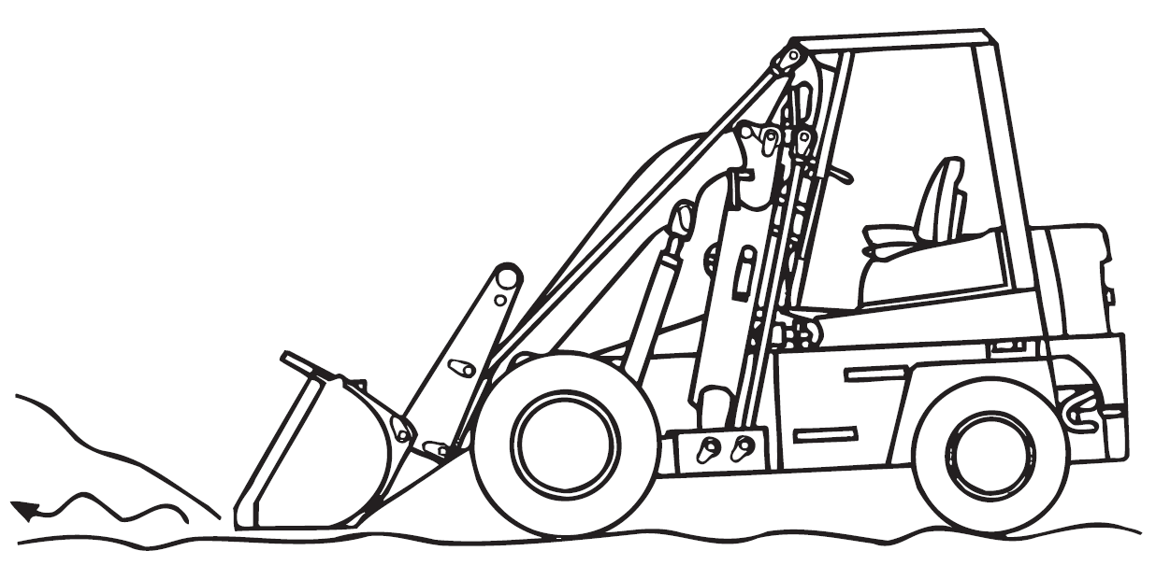
कार्य विधि
चित्र ३-२८ असमान सडक सतह
पाठको पाना नं १००/ पुरक पाठको पाना नं ५२

Slide 59
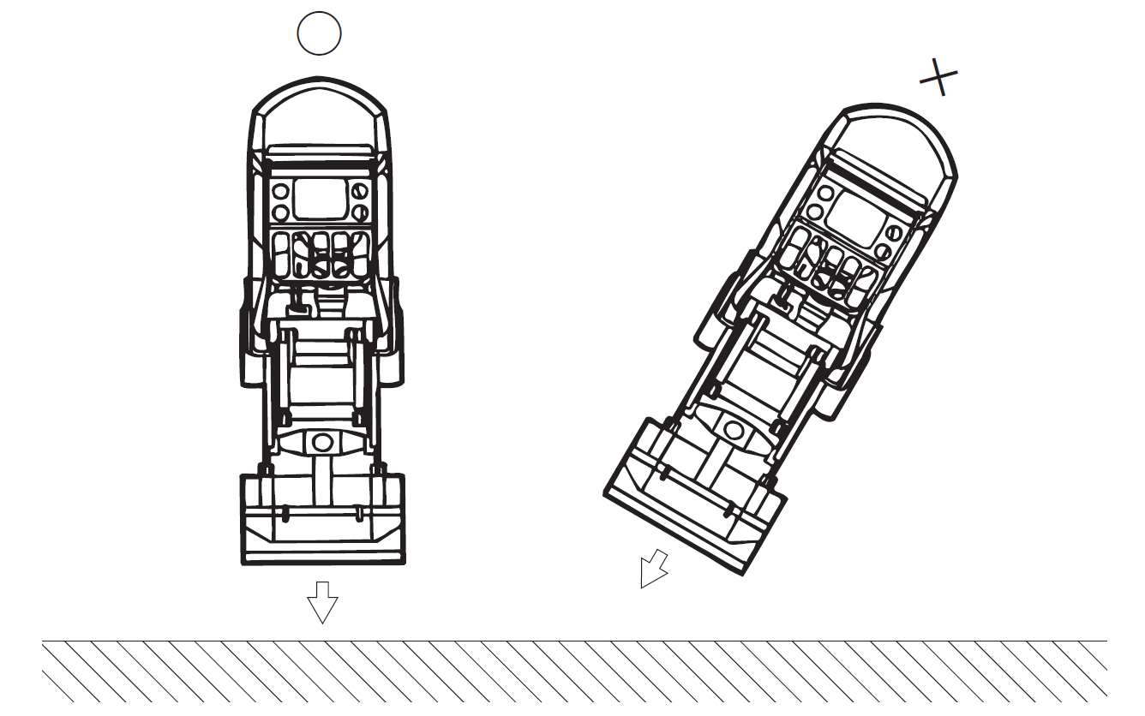
कार्य विधि
चित्र ३-२९ सीधा गरेको अवस्था
चित्र ३-३० बाङ्गो गरेको अवस्था
पाठको पाना नं १०१/ पुरक पाठको पाना नं ५३

Slide 60
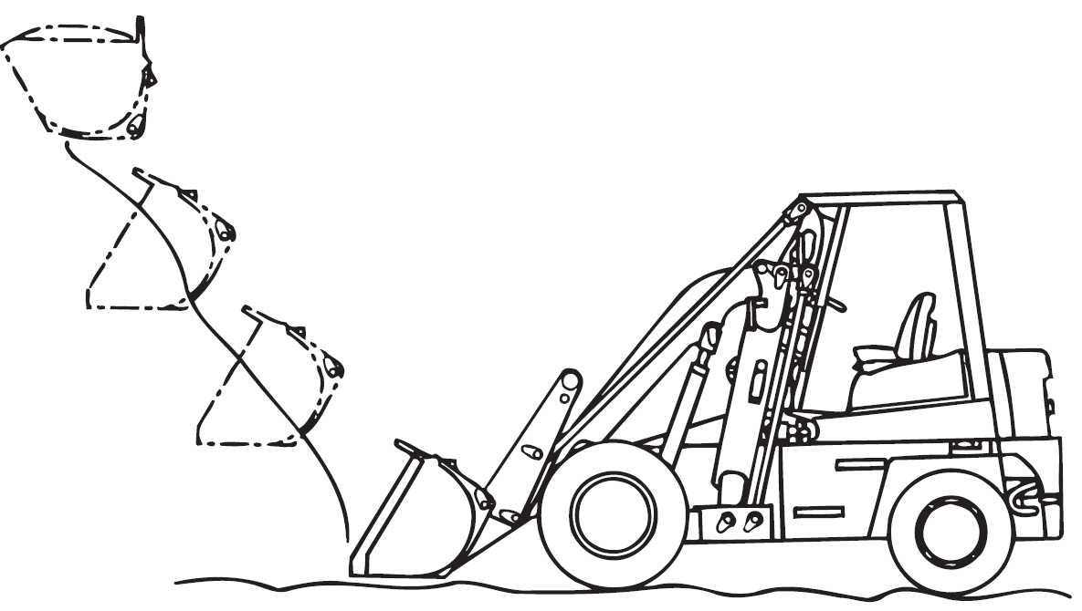
कार्य विधि
चित्र ३-३१ स्कूपिङ
पाठको पाना नं १०२/ पुरक पाठको पाना नं ५४

Slide 61
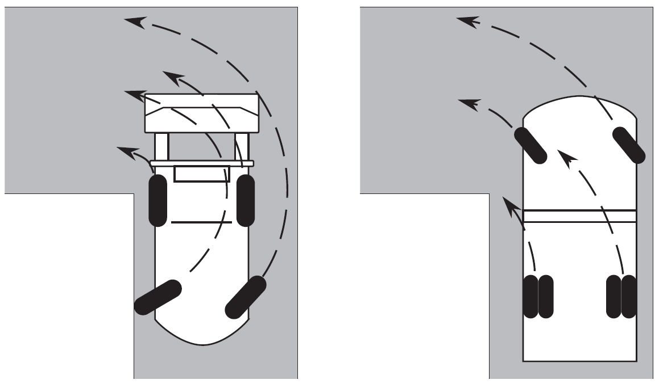
कार्य विधि
चित्र ३-३२ कुनामा घुमाउने तारिका
पाठको पाना नं १०३/ पुरक पाठको पाना नं ५५

Slide 62
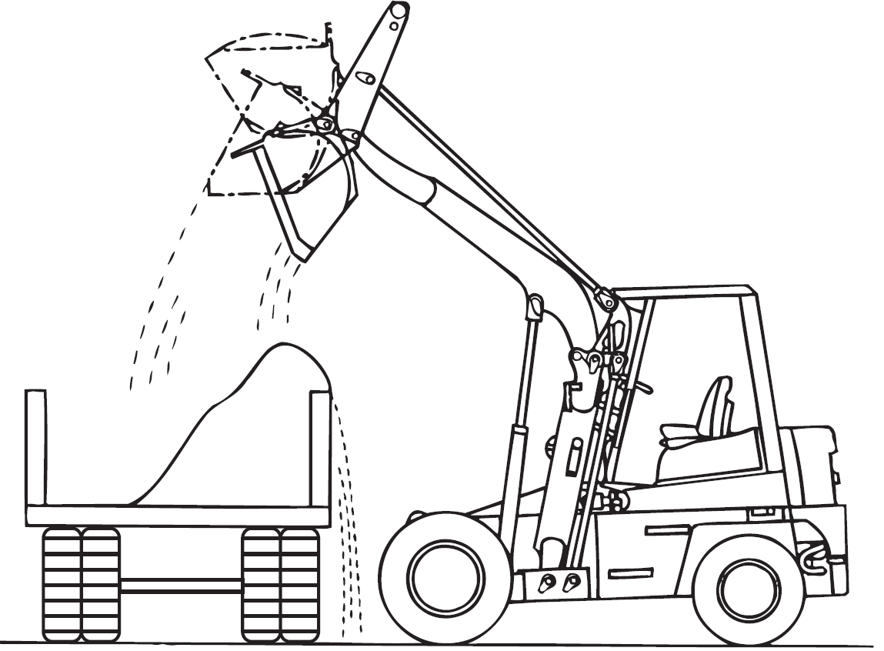
कार्य विधि
चित्र ३-३३ लोडिंग गर्दाको अवस्था
पाठको पाना नं १०४/ पुरक पाठको पाना नं ५६

Slide 63
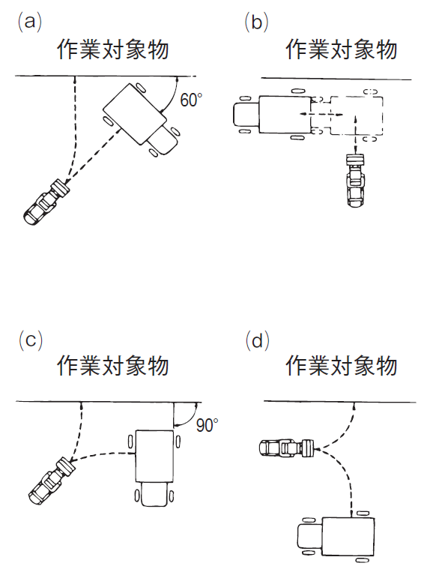
कार्य विधि
कार्य लक्षित बस्तु
कार्य लक्षित बस्तु
कार्य लक्षित बस्तु
कार्य लक्षित बस्तु
चित्र ३-३४ सामग्री लोड गर्दाको प्रक्रिया
पाठको पाना नं १०५ / पुरक पाठको पाना नं ५७

Slide 64
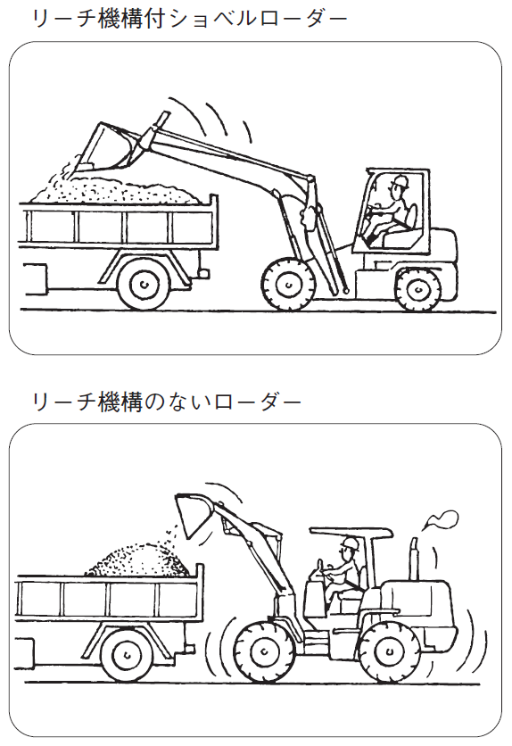
कार्य विधि
रिच मेकानिजम जडित स्योभेल लोडर
रिच मेकानिजम बिनाको स्योभेल लोडर
चित्र ३-३५ रिच मेकानिजम जडित स्योभेल लोडर र रिची मेकानिजम बिनाको स्योभेल लोडर
पाठको पाना नं १०६/ पुरक पाठको पाना नं ५८

Slide 65
भाग ४ स्योभेल लोडर आदिको संचालनको लागि आवश्यक मेकानिक्स सम्बन्धित ज्ञान

Slide 66
अध्याय १ बल

Slide 67
बलको क्षण
आधार
चित्र ४-८ लिभर
चित्र ४-९ बलको क्षण
पाठको पाना नं ११५/ पुरक पाठको पाना नं ६०

Slide 68
बलको क्षण
चित्र ४-१० स्योभेल लोडरको कार्य गर्ने क्षण
पाठको पाना नं ११६/ पुरक पाठको पाना नं ६१

Slide 69
बलको सन्तुलन
चित्र ४-१२ ब्यालेन्स रडले सन्तुलन
पाठको पाना नं ११८/ पुरक पाठको पाना नं ६३

Slide 70
अध्याय २ द्रव्यमान/वजन र गुरुत्वाकर्षण केन्द्र

Slide 71
द्रव्यमान/वजन
तालिका ४-१ विभिन्न वस्तुहरूको लागि एकाइ भोल्युम द्रव्यमान तालिका
बस्तको प्रकार | प्रति ㎥द्रव्यमान(t) | बस्तको प्रकार | प्रति ㎥द्रव्यमान(t) | प्रति ㎥द्रव्यमान(t) | प्रति ㎥द्रव्यमान(t)
लिड | ११.४ | कंक्रीट | २.३ | अकागाशी | ०.९
तामा | ८.९ | इट्टा | २.२ | केयाकी | ०.७
स्टील | ७.८ | माटो | २.० | बुना | ०.७
टिन | ७.३ | गिट्टी | १.७ | चेस्टनट | ०.६
काचो फलाम | ७.२ | बालुवा | १.८ | अकामात्सु | ०.५
जस्ता | ७.१ | कोइलाको थुप्रो | ०.८ | करामात्सु | ०.५
सुँगुर फलाम | ७.० | कोइला धुलो | १.० | देवदार | ०.४
एल्युमिनियम | २.७ | कोक | ०.५ | हिनोकी | ०.४
चिपचिपापन माटो | २.६ | पानी | १.० | किरी | ०.३
(नोट) काठको द्रव्यमान हावामा सुकाएको द्रव्यमान, कोइला र कोकको स्पष्ट इकाई द्रव्यमान हो।
पाठको पाना नं १२१/पुरक पाठको पाना नं ६४

Slide 72
द्रव्यमान/वजन
तालिका ४-२ भोल्युमको संक्षिप्त सूत्र सूत्र
पाठको पाना नं १२२/ पुरक पाठको पाना नं ६५

Slide 73
गुरुत्वाकर्षण केन्द्र
चित्र ४-१५ गुरुत्वाकर्षण केन्द्र पत्ता लगाउने तारिका
पाठको पाना नं १२४/ पुरक पाठको पाना नं ६७

Slide 74
वस्तुको स्थिरता
स्थिर पट्टी
पल्टिने पट्टी
गुरुत्वाकर्षण केन्द्र
होचो
बढ्ने
(क) स्थिर बसाई
स्थिर पट्टी
पल्टिने पट्टी
गुरुत्वाकर्षण केन्द्र उच्च
घट्ने
(ख) अस्थिर बसाई
चित्र ४-१६ वस्तुको स्थिरता
पाठको पाना नं १२५/ पुरक पाठको पाना नं ६८

Slide 75
अध्याय ३ वस्तुको गति

Slide 76
घर्षण
घर्षण बल
अधिकतम स्थिर
घर्षण बल
गतिको
घर्षण बल
वस्तुमा थपिएको बल
वस्तुको स्थिर अवस्था
वस्तुको अस्थिर अवस्था
चित्र ४-२० अधिकतम स्थिर घर्षण बल र गतिको घर्षण बल
पाठको पाना नं १३३/ पुरक पाठ ६७ पेज

Slide 77
भाग ५ सम्बन्धित नियम कानून

Slide 78
सम्बन्धित नियम कानून
श्रमिकको सुरक्षा र स्वास्थ्य सम्बन्धी कानून(आनएइहो)
कानून
सरकारी
अध्यादेश
श्रमिकको सुरक्षा र स्वास्थ्य सम्बन्धी कानून कार्यान्वयनको आदेश(आनएइरेइ)
मन्त्रिपरिषद्को
अध्यादेश
श्रमिकको सुरक्षा र स्वास्थ्य सम्बन्धी कानून कार्यान्वयनको नियम(आनएइहकी)
स्योभेल लोडर आदिको संरचना
सुचीत
स्योभेल लोडर आदिको ड्राइभिङ शिप पाठ्यक्रम
सुरक्षा र स्वास्थ्य विशेष शिक्षा नियम
चित्र ५-१ स्योभेल लोडर आदिको संचालन संग सम्बन्धित कानुनी प्रणाली
(सन्दर्भ) श्रम तथा कल्याण मन्त्रालय भवन निर्माण उद्योगको लागि स्वास्थ्य जोखिम मूल्याङ्कन पुस्तिका
पाठको पाना नं १४५/ पुरक पाठको पाना नं७३

Slide 79
खण्ड ६ प्रकोप उदाहरण

Slide 80
उदाहरण १ डिलबाट खसेको
दुर्घटना स्थल स्केच
कामदारको बासस्थान
बाटो
क्रस खण्डको चित्र
सवारी साधनको बाटो
दुर्घटना भारी मेसिन रोकिएको स्थान
निर्माणाधीन सडक
अस्थायी बाटो
पहाड
निर्माणाधीन स्थल
निर्माणाधीन स्थल
निर्माणाधीन सडकको निर्माण सामाग्रीको भण्डार
ब्लक भण्डार
उदाहरण १ डिलबाट खसेको
पाठको पाना नं २१८/ पुरक पाठको पाना नं ९१

Slide 81
उदाहरण २ कम्पनको कारण फोर्क लोडरबाट खसेको
उदाहरण २ कम्पनको कारण फोर्क लोडरबाट खसेको
पाठको पाना नं २२०/ पुरक पाठको पाना नं ९३

Slide 82
उदाहरण ३ कार्गोको अवस्थामा जाँच गर्दा ब्याक गरेको फोर्क लोडरले किचेको
उदाहरण ३ कार्गोको अवस्थामा जाँच गर्दा ब्याक गरेको फोर्क लोडरले किचेको
पाठको पाना नं २२२/ पुरक पाठको पाना नं ९५

Slide 83
उदाहरण ४ स्टार्टअप निरीक्षणको क्रममा स्योभेल लोडरले किचेको
उदाहरण ४ स्टार्ट अप निरीक्षणको क्रममा स्योभेल लोडरले किचेको
पाठको पाना नं २२४/ पुरक पाठको पाना नं ९७

Slide 84
उदाहरण ५ स्योभेल लोडर गुडेर किचेको
RC पर्खाल
उत्खनन क्षेत्रफल (७.५X ३.५)
नया निर्माण स्थल
कंक्रीट ब्लकको पर्खाल
कंक्रीट ब्लक
A ले रोकेको स्थान
स्योभेल लोडर ठोकिएको गेटको पिलर
A लडेको ठाउ
योजना नक्शा
स्लोप लगभग ११ डिग्री
साइड नक्शा
प्रकोप घटना स्थितिको नक्शा
उदाहरण ५ स्योभेल लोडर भागेर किचेको
पाठको पाना नं २२५/ पुरक पाठको पाना नं ९९

Slide 85
उदाहरण ७ गोलो स्टिल लोड गर्ने क्रममा चालकको सिट र आर्मको बीचमा च्यापिएको
उदाहरण ७ गोलो स्टिल लोड गर्ने क्रममा चालकको सिट र आर्मको बीचमा च्यापिएको
पाठको पाना नं २२९/ पुरक पाठको पाना नं १०१

Slide 86
उदारण ८ बडी र खडा गरिएको पाताको बारको बीचमा अड़किएको
उदारण ८ बडी र खडा गरिएको पाताको बारको बीचमा अड़किएको
पाठको पाना नं २३१/ पुरक पाठको पाना नं १०३

Slide 87
उदारण ९ स्योभेल लोडरको आर्मले टाउको च्यापेको
स्योभेल
स्योभेल संचालन लिभर
पिडित(पक्ष)
चालकको सीट मुनिको
खुट्टा राख्ने पाता
लिफ्ट आर्म
चालकको सीट
स्योभेल
पिडित
लिफ्ट आर्म माथी तल
संचालन गर्ने लिभर
फलामको टुक्रा
लिफ्ट आर्म
चालकको सीट मुनिको
खुट्टा राख्ने पाता
प्रकोप घटना रेखाचित्र (साइड दृश्य)
प्रकोप घटना रेखाचित्र (योजना दृश्य)
उदारण ९ स्योभेल लोडरको आर्मले टाउको च्यापेको
पाठको पाना नं २३३/ पुरक पाठको पाना नं १०६

Slide 88
उदारण १० स्योभेलले ​​उठाइएको कंक्रीट ब्लक खसेर क्षतिग्रस्त भएको
कंक्रीट ब्लक
बकेट
बकेटले ब्लकलाई उठारहेको अवस्थाको रेखाचित्र
उदारण १० स्योभेलले ​​उठाइएको कंक्रीट ब्लक खसेर क्षतिग्रस्त भएको
पाठको पाना नं २३५/ पुरक पाठको पाना नं १०८

